Slide 1
DATATHON FIAP — FASE 5
Passos Mágicos
Análise dos indicadores da pesquisa PEDE (2022-2024) e um modelo
de previsão de risco de defasagem escolar
Luiz Carvalho · Pós-graduação em Data Analytics — FIAP

Slide 2
Quem é a Passos Mágicos
Uma ONG de Embu-Guaçu (SP) que há mais de 30 anos trabalha pela educação de crianças e jovens em situação de vulnerabilidade social. Oferece educação de qualidade, apoio psicológico e psicopedagógico, e busca ampliar as oportunidades de vida dos alunos atendidos. Hoje atende mais de 1.200 crianças e jovens.
O objetivo deste trabalho
A Passos Mágicos acompanha seus alunos todo ano através da pesquisa PEDE, que gera indicadores de desempenho, engajamento e bem-estar. Este trabalho usa os dados de 2022, 2023 e 2024 para responder as 11 perguntas do desafio e testar se é possível prever, com antecedência, quais alunos correm risco de ficar para trás.
Fonte: passosmagicos.org.br

Slide 3
Os indicadores da pesquisa PEDE
Todo ano, cada aluno recebe notas de 0 a 10 nestes indicadores:
IAN
IDA
IEG
IAA
Indicador de Adequaçao ao Nível
Se o aluno está na fase (nível escolar) esperada para idade dele
Indicador de Aprendizagem
Desempenho acadêmico (notas)
Indicador de Engajamento
Engajamento do aluno com o programa
Indicador de Auto Avaliçao
Como o próprio aluno se percebe
IPS
IPP
IPV
INDE
Indicador Psicossocial
Aspectos psicossociais
Indicador Psicopedagogico
Aspectos psicopedagógicos
Indicador de Ponto de Virada
Sinal de mudança na trajetória do aluno
Indice do Desenvolvimento Educacional
Ponderaçao dos indicadores
IAN, IDA, IEG, IAA, IPS, IPP e IPV
Também existe a "Pedra": uma classificação geral do aluno pelo INDE, do nível mais básico ao mais avançado — Quartzo < Ágata < Ametista < Topázio.

Slide 4
As perguntas que este trabalho responde
As 10 perguntas do desafio, na ordem do enunciado, e o slide de cada uma:
1
Adequação ao nível (IAN)
slide 5
7
Ponto de virada (IPV)
slide 11
Perfil de defasagem e sua evolução
O que mais o influencia
2
Desempenho acadêmico (IDA)
slide 6
8
Multidimensionalidade
slide 12
Está melhorando, estagnado ou caindo
Que combinação eleva o INDE
3
Engajamento (IEG)
slide 7
9
Previsão de risco (ML)
slide 13
Relação com desempenho e ponto de virada
Modelo preditivo de defasagem
4
Autoavaliação (IAA)
slide 8
10
Efetividade do programa
slide 14
Coerência com o desempenho real
Melhora consistente ao longo do ciclo
5
Psicossocial (IPS)
slide 9
Antecede quedas de desempenho
6
Psicopedagógico (IPP)
slide 10
Confirma ou contradiz o IAN

Slide 5
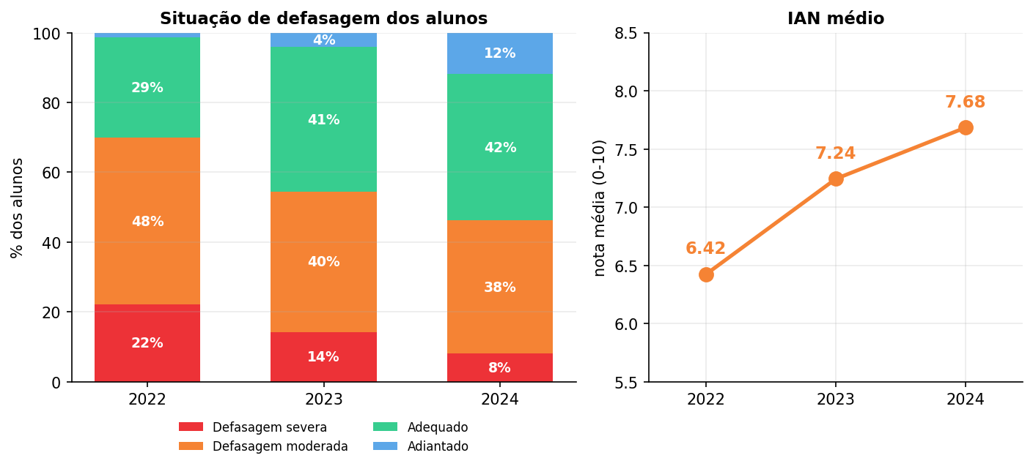
1
O nível dos alunos está melhorando?
Qual é o perfil geral de defasagem dos alunos (IAN) e como ele evolui?
22% → 8%
alunos em defasagem severa
A defasagem cai de forma consistente nos três anos e o IAN médio sobe de 6,42 para 7,68.
É o indicador com a evolução mais clara de todos: a fatia de alunos adiantados passa de 1% para 12%.
IAN - Indicador de Adequaçao ao Nível - Se o aluno está na fase (nível escolar) esperada para idade dele

Slide 6
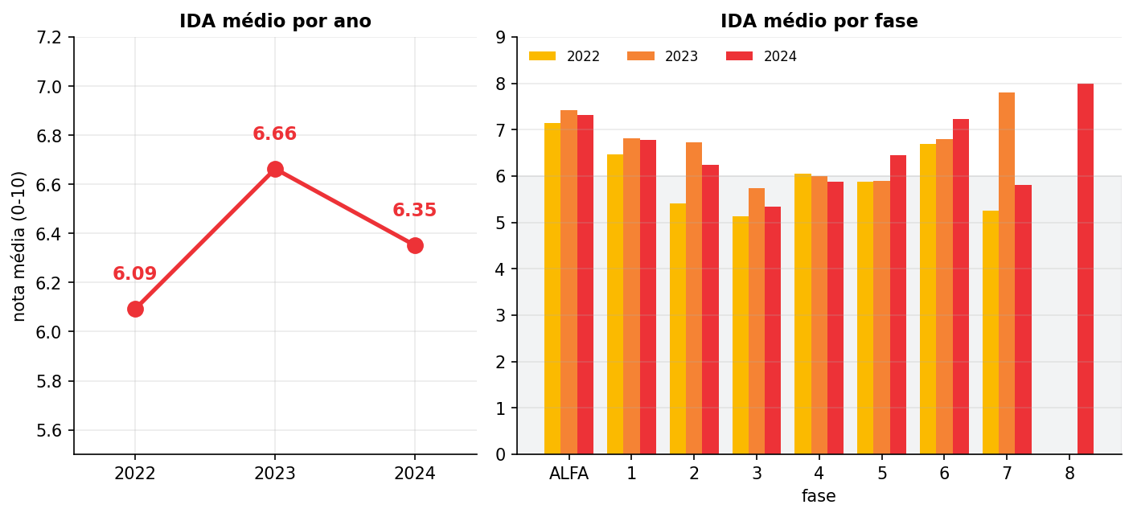
2
E o desempenho acadêmico acompanha?
O IDA está melhorando, estagnado ou caindo ao longo das fases e anos?
6,09 → 6,35
IDA médio em 3 anos
Não acompanha. O IDA sobe em 2023 e volta a cair em 2024, ficando praticamente estagnado.
Por fase aparece um vale claro nas fases 2 e 3, abaixo das demais nos três anos seguidos.
IDA - Indicador de Aprendizagem - Desempenho acadêmico (notas)

Slide 7
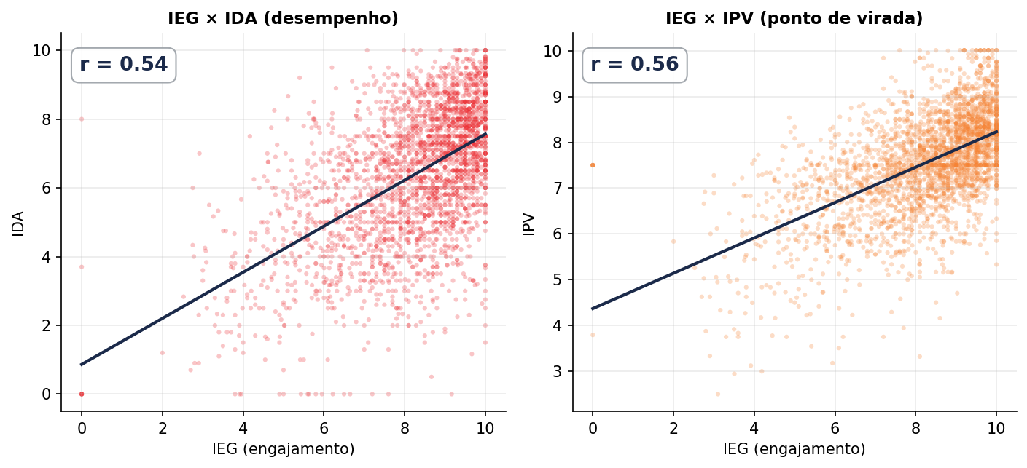
3
Quem se engaja mais tem resultado melhor?
3
O engajamento (IEG) tem relação direta com o desempenho (IDA) e o ponto de virada (IPV)?
r ≈ 0,55
correlação com IDA e IPV
Sim, nos dois casos, com força moderada.
Não é determinístico — existe aluno engajado com nota baixa — mas a tendência é consistente o bastante para usar o engajamento como sinal.
IEG - Indicador de Engajamento - Engajamento do aluno com o programa
IDA - Indicador de Aprendizagem - Desempenho acadêmico (notas) IPV - Indicador de Ponto de Virada - Sinal de mudança na trajetória do aluno

Slide 8
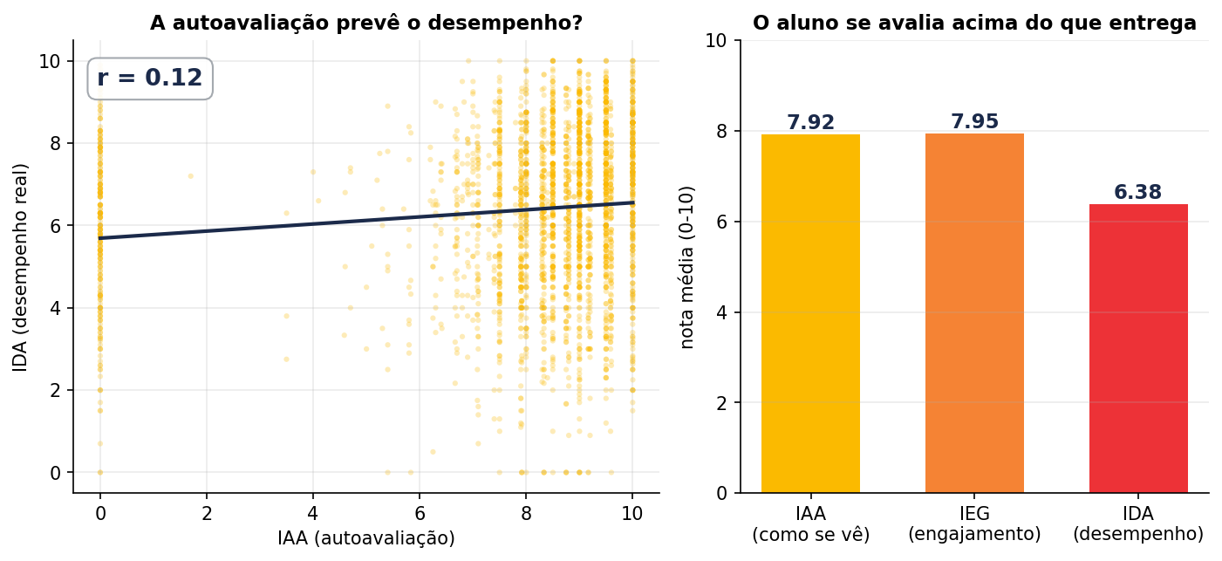
4
Os alunos se avaliam bem?
4
As percepções dos alunos sobre si mesmos (IAA) são coerentes com o desempenho real?
+1,54
ponto de otimismo (IAA − IDA)
Não. A correlação entre autoavaliação e desempenho real é de apenas 0,12, e na média os alunos se avaliam 1,54 ponto acima da nota que tiram.
A autoavaliação sozinha não serve como alerta.
IDA - Indicador de Aprendizagem - Desempenho acadêmico (notas) IAA - Indicador de Auto Avaliçao - Como o próprio aluno se percebe

Slide 9
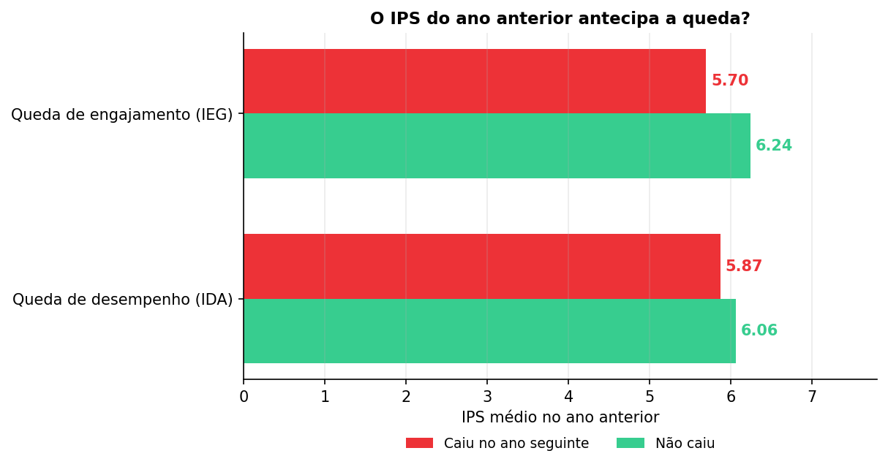
5
O lado psicossocial antecipa a queda?
5
Há padrões psicossociais (IPS) que antecedem quedas de desempenho ou de engajamento?
5,70 vs 6,24
IPS de quem caiu vs não caiu
Existe um sinal, mas fraco. Quem cai no ano seguinte já vinha com IPS mais baixo — a diferença é mais visível na queda de engajamento do que na de desempenho.
Serve como peça de um conjunto, não como alerta isolado.
IPS - Indicador Psicossocial - Aspectos psicossociais

Slide 10
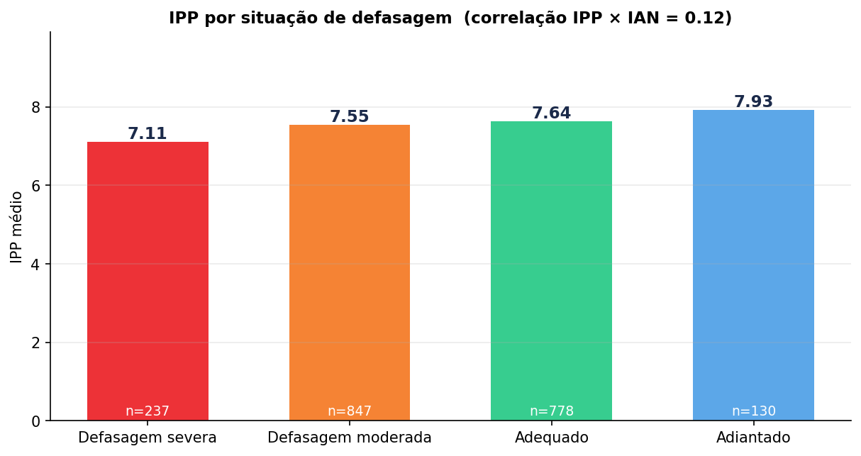
6
A avaliação psicopedagógica confirma o IAN?
6
As avaliações psicopedagógicas (IPP) confirmam ou contradizem a defasagem do IAN?
r = 0,12
correlação IPP × IAN
Confirma a direção — quem está mais defasado tem IPP mais baixo, de 7,11 a 7,93 — mas a relação é fraca.
São indicadores complementares: medem coisas diferentes e não substituem um ao outro.
IPP - Indicador Psicopedagogico - Aspectos psicopedagógicos IAN - Indicador de Adequaçao ao Nível - Se o aluno está na fase (nível escolar) esperada para idade dele

Slide 11
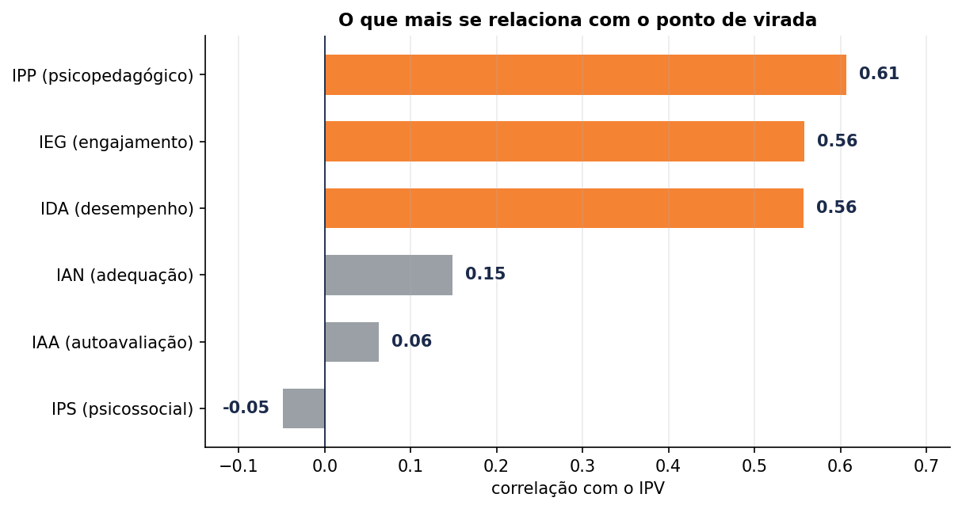
7
O que mais influencia o ponto de virada?
7
Quais comportamentos — acadêmicos, emocionais ou de engajamento — mais influenciam o IPV?
IPP e IEG
os dois maiores fatores
O acompanhamento psicopedagógico (0,61) e o engajamento (0,56) lideram, com o desempenho logo atrás.
A virada na trajetória tem mais a ver com acompanhamento e envolvimento do que com nota isolada.
IPP - Indicador Psicopedagogico - Aspectos psicopedagógicos IEG - Indicador de Engajamento - Engajamento do aluno com o programa

Slide 12
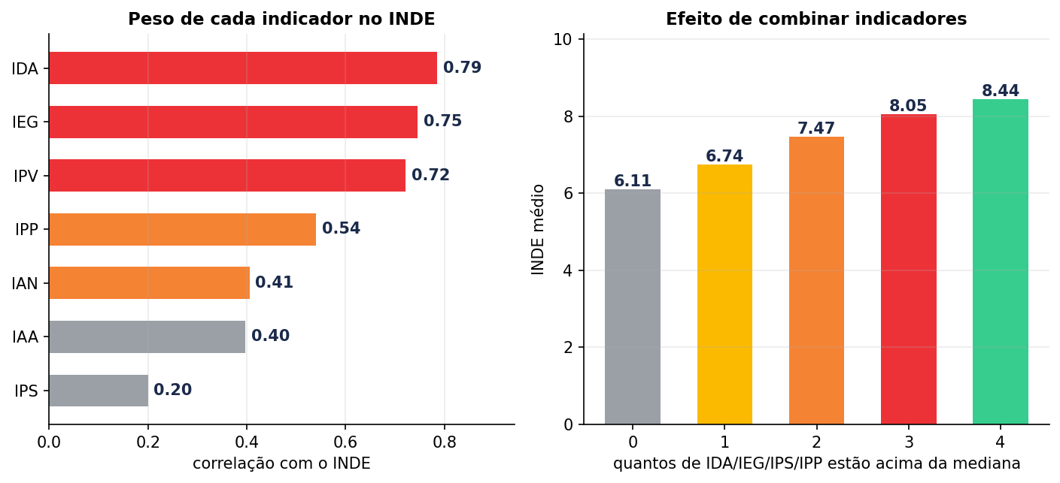
8
Que combinação eleva mais a nota geral?
8
Quais combinações de indicadores (IDA + IEG + IPS + IPP) elevam mais o INDE?
6,11 → 8,44
INDE de 0 para 4 indicadores altos
O INDE é puxado por IDA, IEG e IPV — e o efeito é cumulativo.
Quem está acima da mediana nos quatro indicadores-chave ao mesmo tempo tem INDE muito maior do que quem está bem em apenas um. Nenhum indicador resolve sozinho.
INDE - Indice do Desenvolvimento Educacional - Ponderaçao dos indicadores - IAN, IDA, IEG, IAA, IPS, IPP e IPV

Slide 13
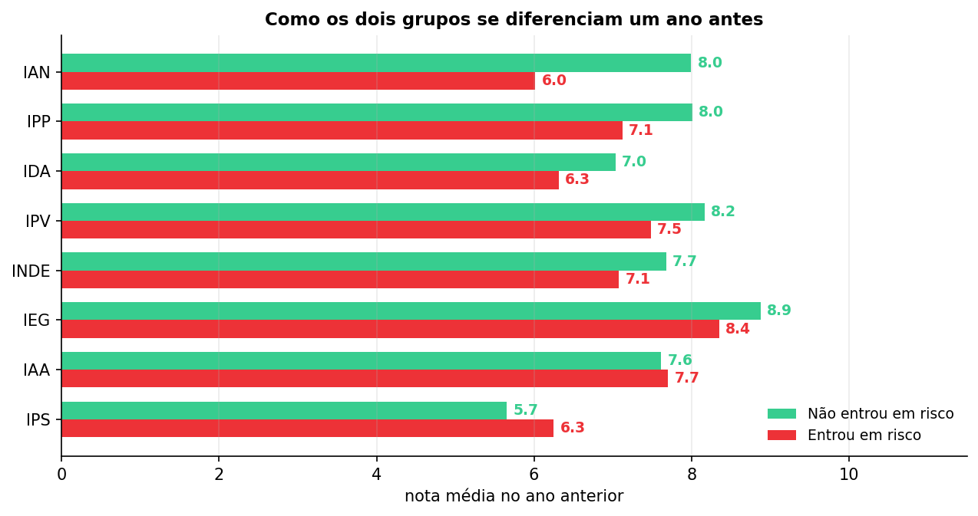
9
Dá pra prever quem vai entrar em risco?
9
Quais padrões permitem identificar alunos em risco antes da queda de desempenho?
8,0 vs 6,0
IAN um ano antes, por grupo
Sim. Os dois grupos já se separam um ano antes, principalmente em IAN e IPP — é esse sinal antecipado que torna a previsão possível.
IAN - Indicador de Adequaçao ao Nível - Se o aluno está na fase (nível escolar) esperada para idade dele
IPP - Indicador Psicopedagogico - Aspectos psicopedagógicos

Slide 14
9
Como o modelo foi avaliado
O modelo foi testado com 273 alunos que ele nunca viu durante o treino.
Resultado por classe
 | Precisão | Recall | F1
Sem risco | 82% | 78% | 80%
Em risco | 78% | 83% | 81%
Acurácia geral: 80%
Matriz de confusão — conjunto de teste (273 alunos)
Como foi testado
Separação 80% treino / 20% teste, mantendo a mesma proporção de alunos em risco nos dois conjuntos (stratify).
Por que o recall importa mais aqui
Deixar passar um aluno em risco custa mais caro do que um alarme falso — por isso o recall de 83% pesou mais na escolha do modelo do que a acurácia isolada.
 | Previsto: sem risco | Previsto: em risco
Real: sem risco | 107 | 31
Real: em risco | 23 | 112
Fonte: notebooks/02_model_training.ipynb — conjunto de teste (273 alunos)

Slide 15
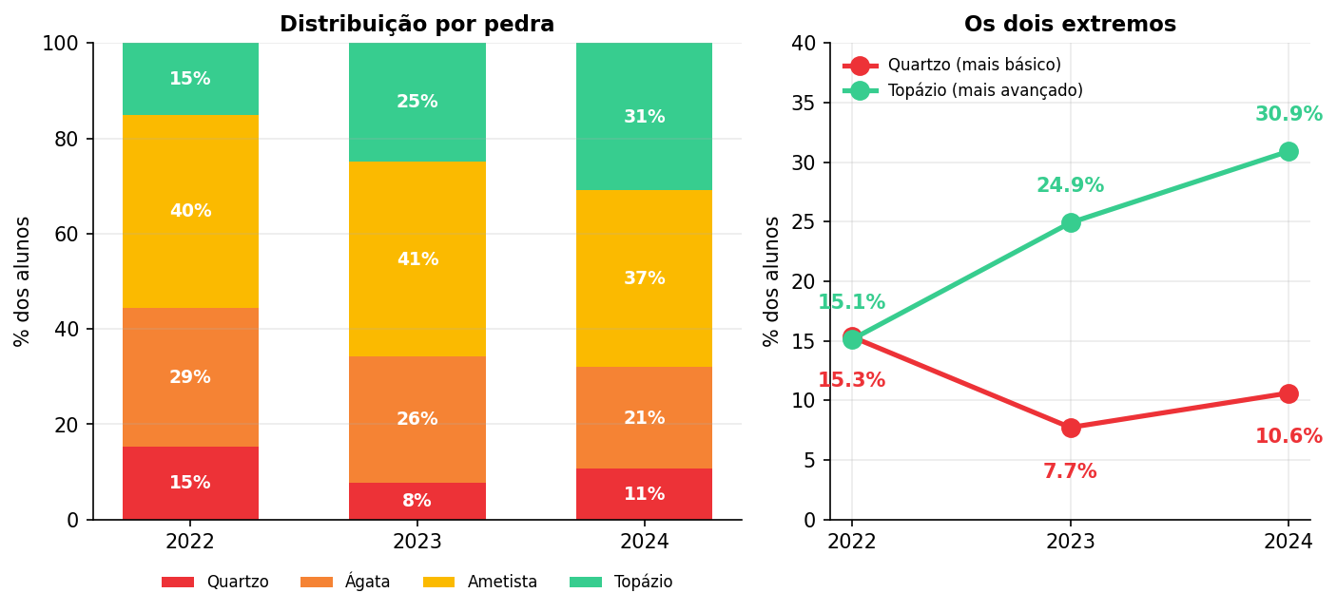
10
O programa está funcionando?
10
Os indicadores mostram melhora consistente ao longo do ciclo, confirmando o impacto do programa?
15,1% → 30,9%
alunos na pedra Topázio
Sim. A fatia na pedra mais básica (Quartzo) cai de 15,3% para 10,6%, e a fatia na pedra mais avançada (Topázio) mais que dobra.
O deslocamento para cima é consistente ao longo dos três anos.
Pedra - uma classificação geral do aluno pelo INDE, do nível mais básico ao mais avançado — Quartzo < Ágata < Ametista < Topázio.

Slide 16
Conclusão
Os indicadores mostram evolução real ao longo dos 3 anos, e já dá pra antecipar boa parte do risco de defasagem usando o que a Passos Mágicos já coleta hoje.
Priorizar engajamento e acompanhamento psicopedagógico
Criar um alerta de queda de engajamento
são os dois fatores mais ligados à virada positiva na trajetória do aluno.
o IEG cai antes da saída, então antecipa evasão e não só queda de nota.
Concentrar reforço nas fases 2 e 3
Usar o modelo como apoio, não como decisão final
é onde o desempenho acadêmico fica mais baixo, de forma consistente.
o julgamento da equipe pedagógica continua sendo o mais importante.

Slide 17
Uma ferramenta pra usar o modelo no dia a dia
O modelo foi colocado dentro de um aplicativo simples (Streamlit) para a equipe pedagógica usar sem precisar mexer em código.
1
2
3
Avaliar um aluno
Avaliar em lote (CSV)
Sobre o modelo
Preenche os indicadores de um aluno e vê na hora a probabilidade de risco no ano seguinte.
Sobe uma planilha com vários alunos de uma vez e recebe o risco calculado pra cada um.
Explica em linguagem simples como o modelo funciona e quais são seus limites.
Acesse o app: https://fiap-tc5-risco-defasagem.streamlit.app/

